Slide 1

Experiencia de Éxito en la lucha contra el VIH
Sistema de Atención de Salud Empresarial (SASE).

Slide 2
Reseña Histórica
Las clínicas empresariales son un consultorio externo del ISSS.
Acuerdo #94-10-0947
El 24 de octubre de 1994 la Dirección General del ISSS, autoriza la suscripción de Convenios de Cooperación con las empresas que lo soliciten para la prestación de servicios de consulta externa bajo el sistema de atención médico-empresarial.

Slide 3
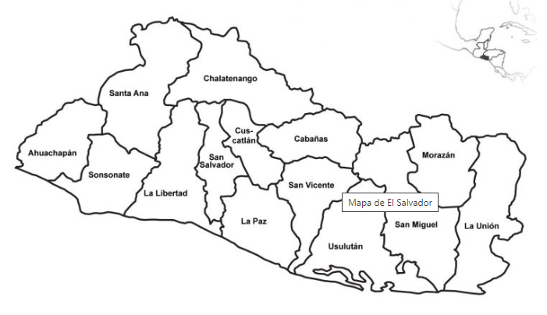
312
SASE
14
Clinicas Empresariales adscritas al ISSS.
2
310,586
7
2
65
2
Cotizantes activos del ISSS.
1
10
176
3
4
3
32 %
9
14
Cotizantes del ISSS

Slide 4
Epidemiología del VIH
39.0 millones de personas vivían con VIH en el mundo en 2022.
(Fuente: Informe ONUSIDA 2022)
1.3 millones contrajeron la infección por el VIH en 2022.
(Fuente: Informe ONUSIDA 2022)
630,000 personas fallecieron a causa de enfermedades relacionadas con el SIDA en 2022. (Fuente: Informe ONUSIDA 2022)
39,537 en El Salvador, de los cuales 39.26% se encuentran en VIH avanzado (Fuente: MINSAL, Informe 2021).

Slide 5
Incidencia del VIH en el ISSS
Fuente: SUMEVE.

Slide 6
Incidencia de VIH por centro de atención del ISSS

Slide 7
El SASE en la prevención del VIH
Desde 2016 forma parte de la Comisión Nacional para la Prevención y Control del VIH en el Ámbito Laboral
El SASE_ISSS trabaja Intersectorialmente para brindar una respuesta inmediata ante el VIH.
Ley General de Prevención de Riesgos en los Lugares de Trabajo, en Art. 8, numeral 7, menciona: “Establecimiento de programas complementarios sobre consumo de alcohol y drogas, prevención de infecciones de transmisión sexual, VIH/SIDA, salud mental y salud reproductiva.”

Slide 8
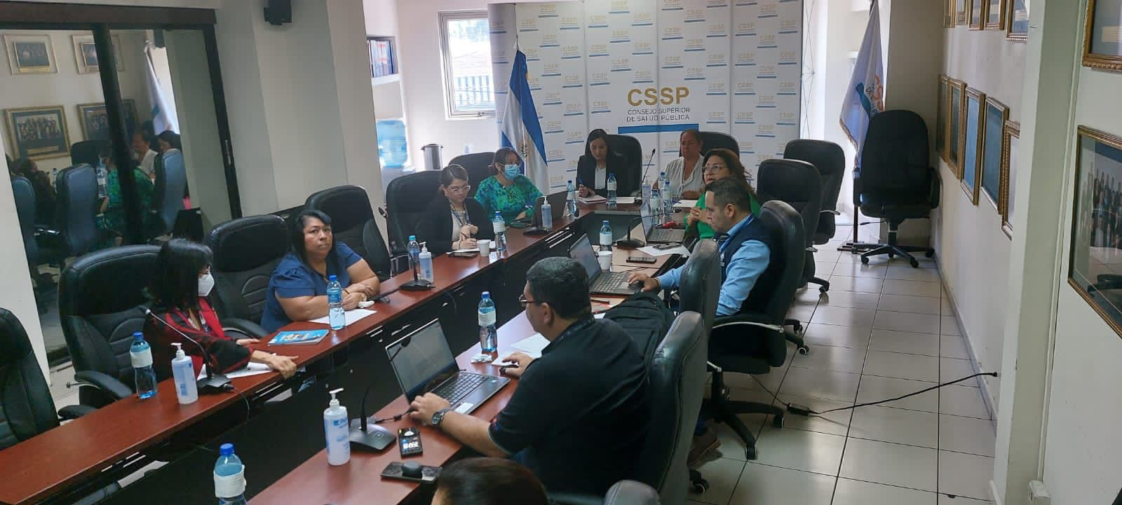
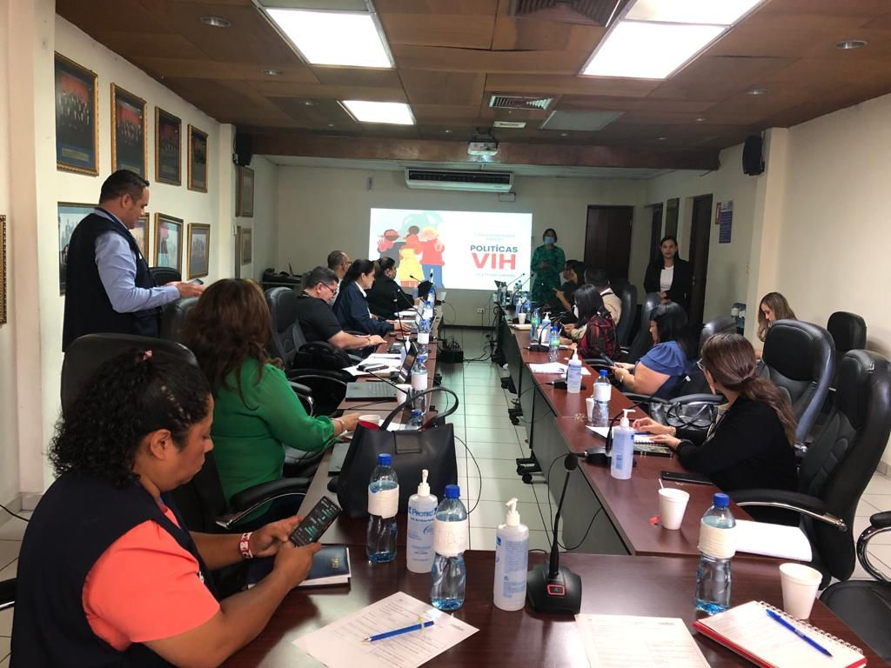
El SASE, miembros de la Subcomisión de lo laboral del VIH

Slide 9
MEGAS de Clínicas Empresariales Adscritas al ISSS
2019
2020
2021
2022
$107,998
$92,658
Pandemia Covid-19
$83,069.33
$391,996.00

Slide 10
Actividades preventivas SASE_VIH 2022
Actividad | Cantidad
Pruebas de VIH realizadas en hombres | 3,433
Pruebas de VIH realizadas en mujeres | 2,517
Pruebas de VIH realizadas en embarazadas | 673
Total de pruebas de VIH realizadas en C.E. | 5,728
Pre consejerías | 6,217
Post consejerías | 5,019
Charlas de VIH | 560
Charlas de ITS | 354
Condones entregados en C.E. | 60,366
Políticas de VIH | 25

Slide 11
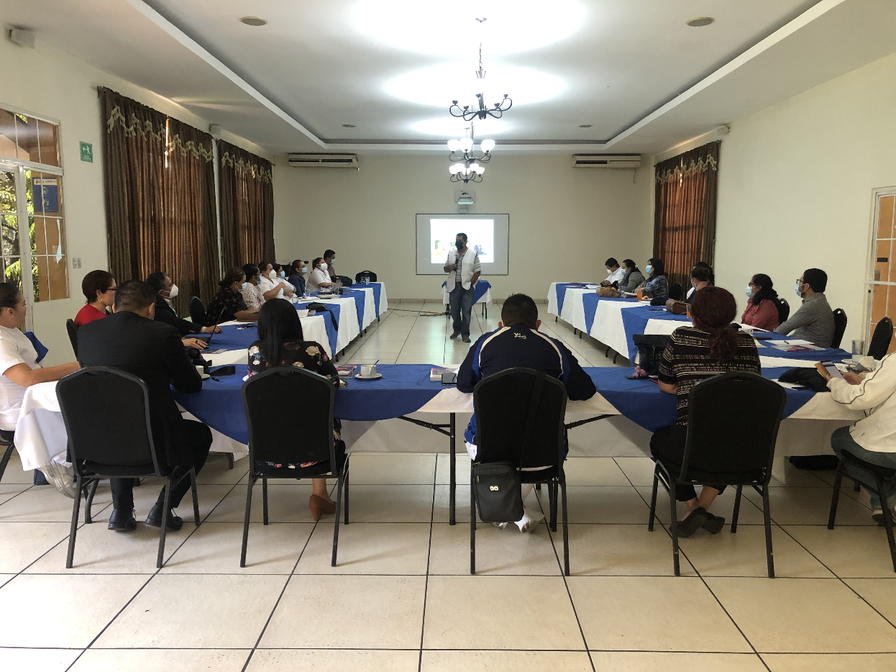
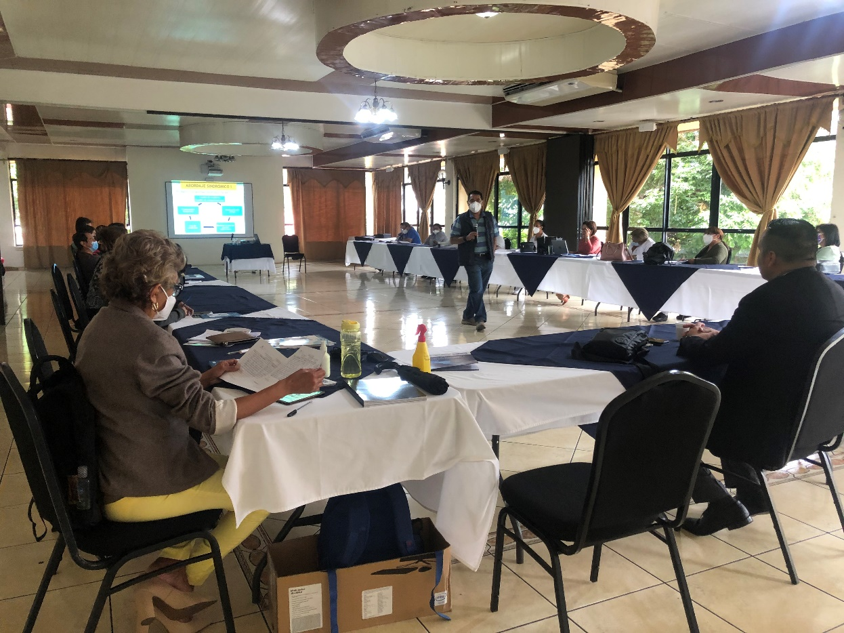
Divulgación de los lineamientos de ITS e indicación de prueba de VIH por proveedor

Slide 12
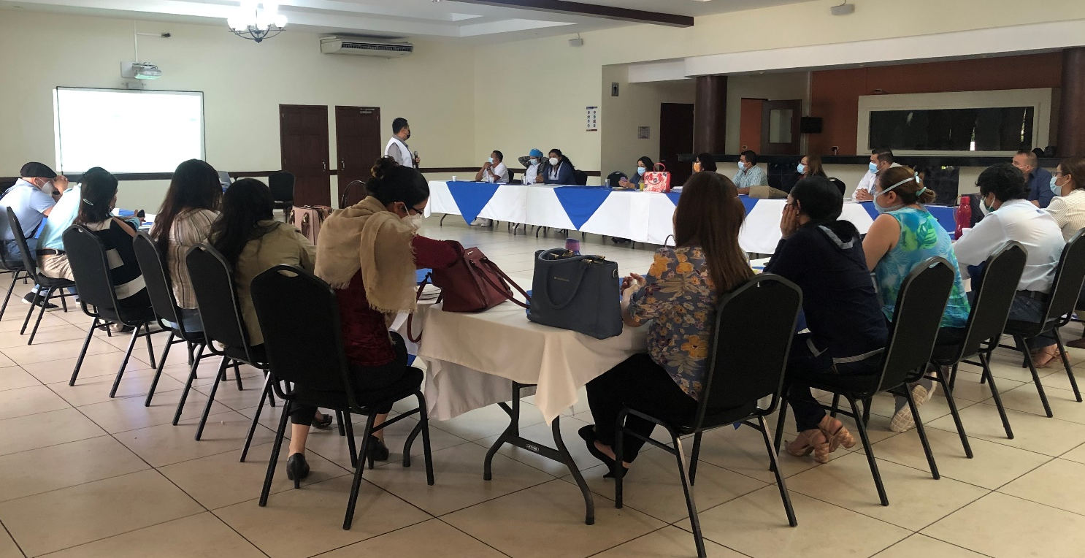
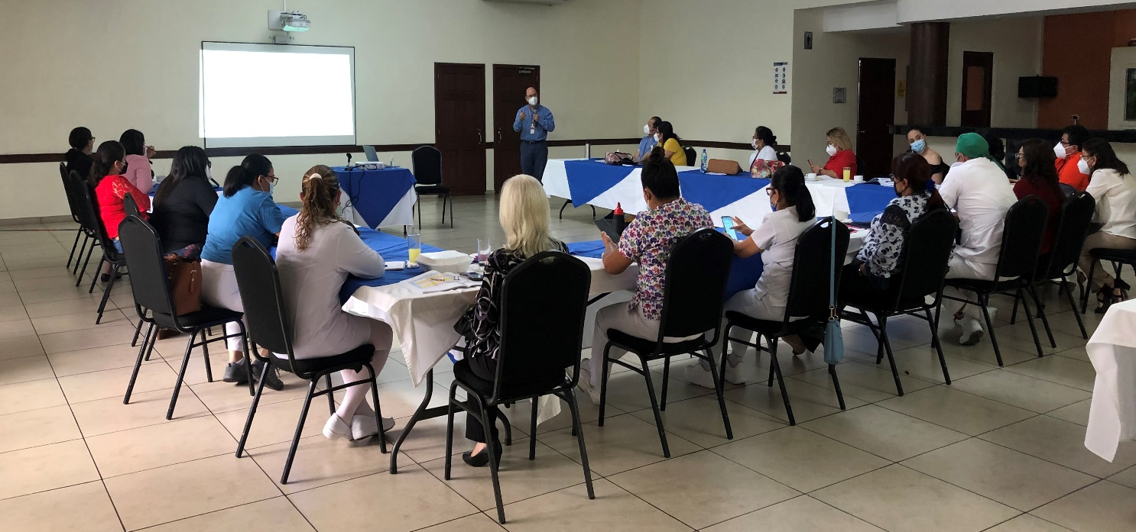
Fortalecimiento del llenado correcto de la FVIH-01
15 Capacitaciones
294 Equipos de salud de clínicas empresariales adscritas al ISSS.

Slide 13

Foro Virtual: Implementación de Políticas de VIH en los lugares de trabajo.
Objetivo: Concientizar a las empresas que forman parte del Sistema de Atención de Salud Empresarial sobre la importancia de la elaboración e implementación de las Políticas de VIH en el lugar de trabajo.
18 de Marzo de 2022

Slide 14
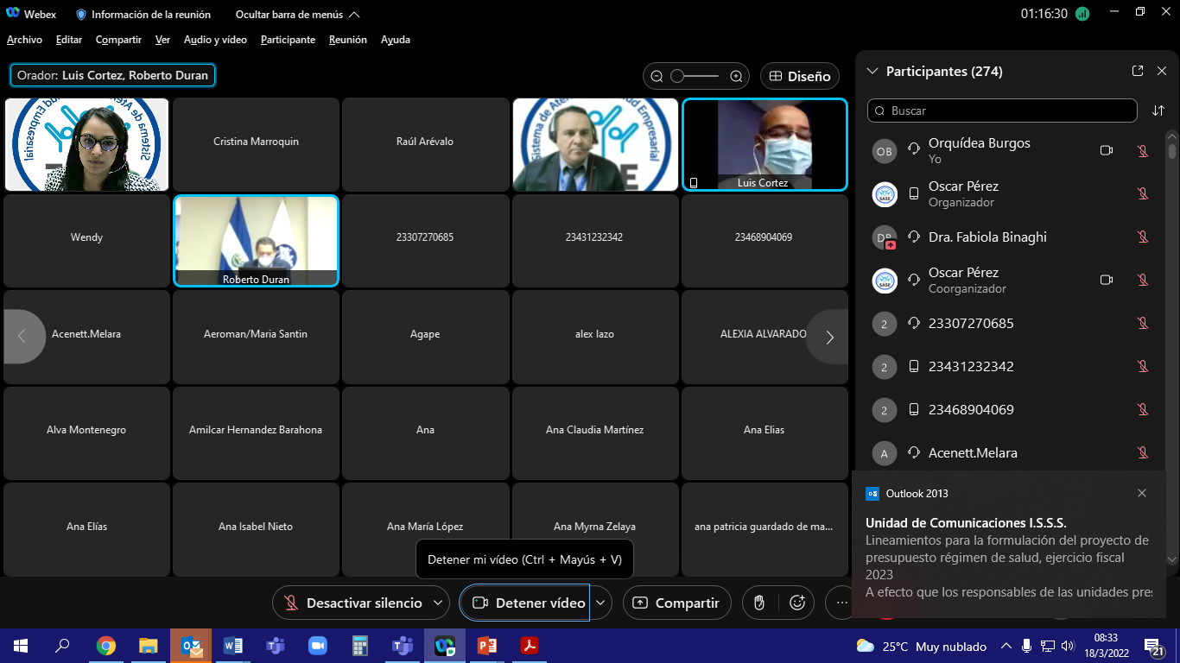

Slide 15
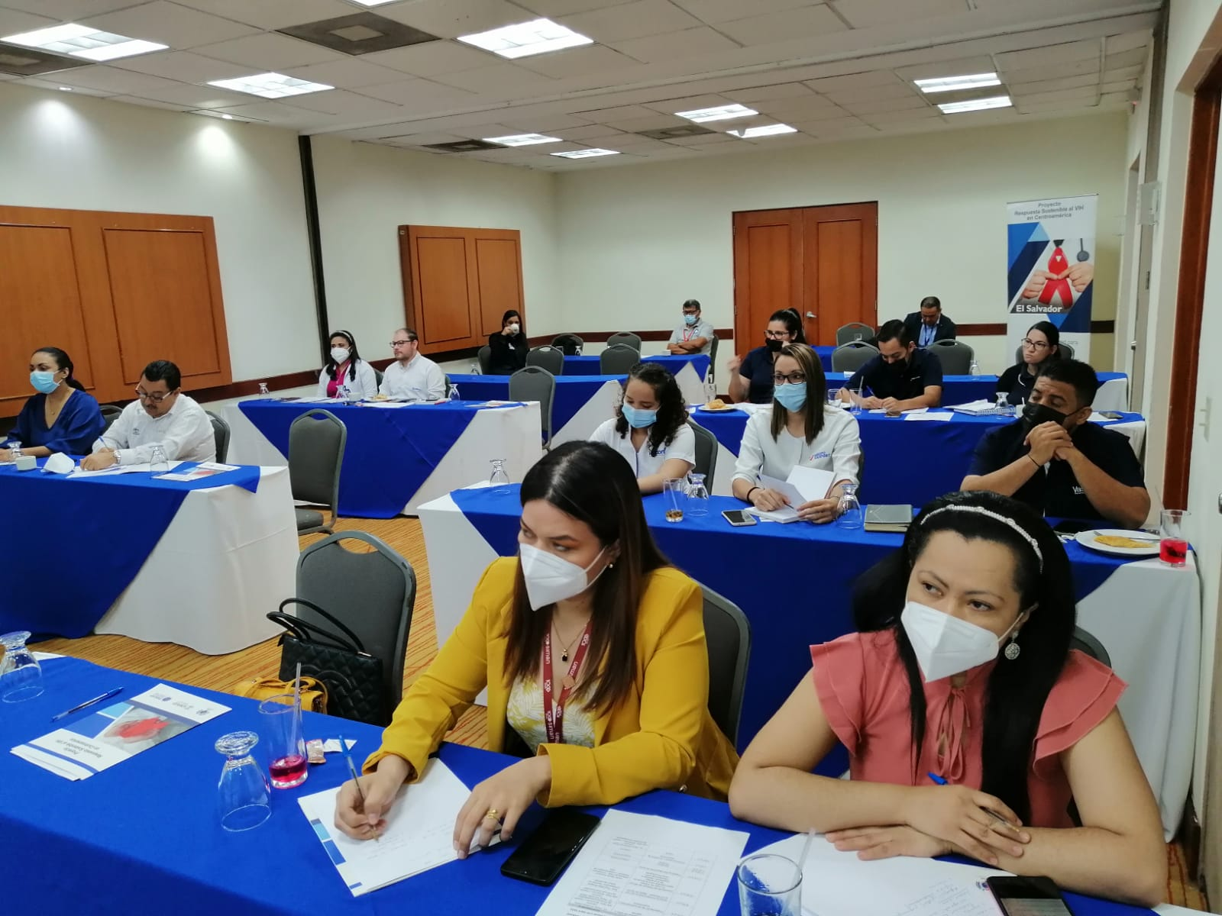
Taller para elaboración de Políticas de VIH
1 Occidental
1 Oriental
6 Metropolitana

Slide 16
RESULTADOS
184
98
Empresas privadas participantes
Empresas intervenidas
25
Politicas de VIH elaboradoras

Slide 17

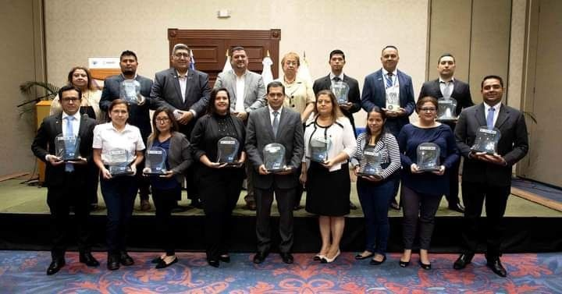
POLÍTICAS DE VIH

Slide 18
Empresas con Políticas de VIH
2022.
1. Asociación Ágape de El Salvador
2. BIMBO DE EL SALVADOR, S.A. DE C.V.
3. Fertilizantes de Centroamérica (El Salvador) S.A.
4. Grupo Miguel S.A. de C.V.
5. Global Alimentos S.A de C.V.
6. Iberplastic S.A. de C.V.
7. Pronto BPO
8. Inversiones Vida S.A. de C.V.
9. TOTO Plásticos S.A. de C.V.
10. INSAFORP
11. Grupo Zablah S.A de C.V
12. Grupo Merlet S.A. de C.V.
13. Mc Cormick de Centroamérica S.A de C.V
2023
InduFoam
American Park
Del Sur
Holcim
Excel Automotriz
ExporSalva
Textiles La Paz
Universidad Gerardo Barrios
Vasport
Savona
Agrosania
INSINCA

Slide 19
CONMEMORACIÓN AL DIA MUNDIAL DEL VIH
SEMANA WEBINAR
29 DE NOVIEMBRE – 03 DE DICIEMBRE 2021

Slide 20
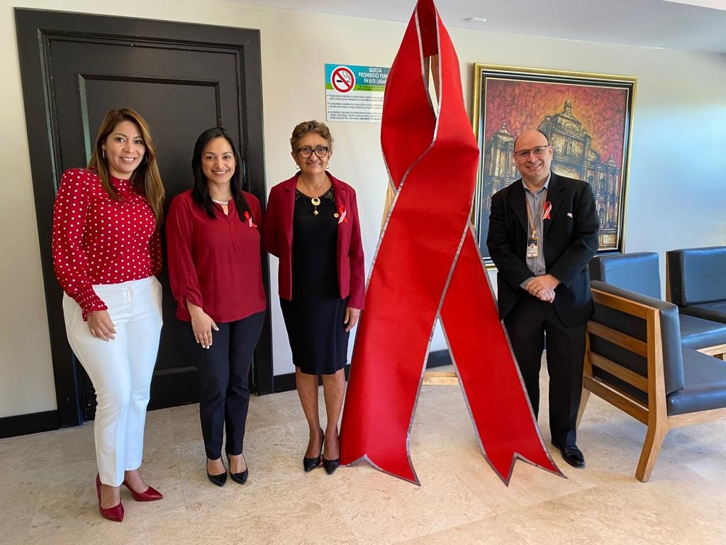
Foro Nacional de VIH 2021

Slide 21
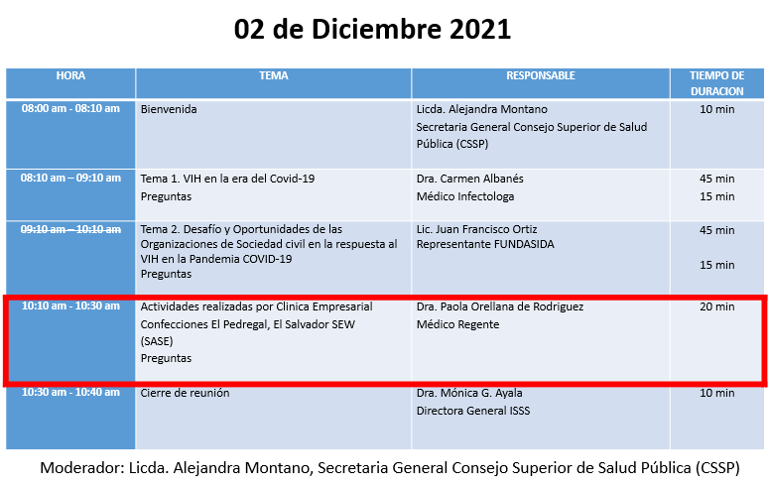
Seminarios Webinar 2021

Slide 22
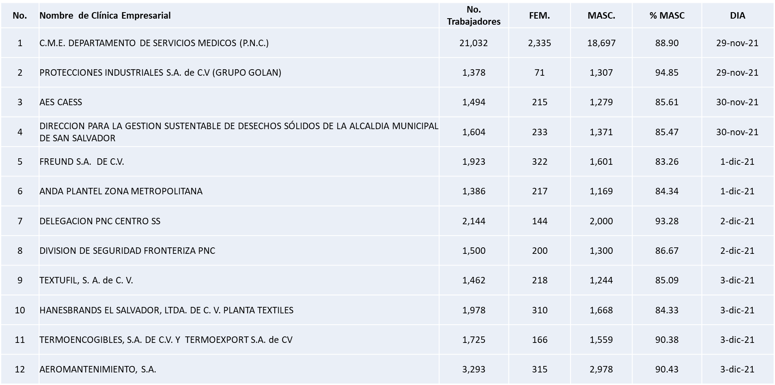
Jornada de Educación Sexual Masculina Responsable 2021 (SASE_PASMO)

Slide 23
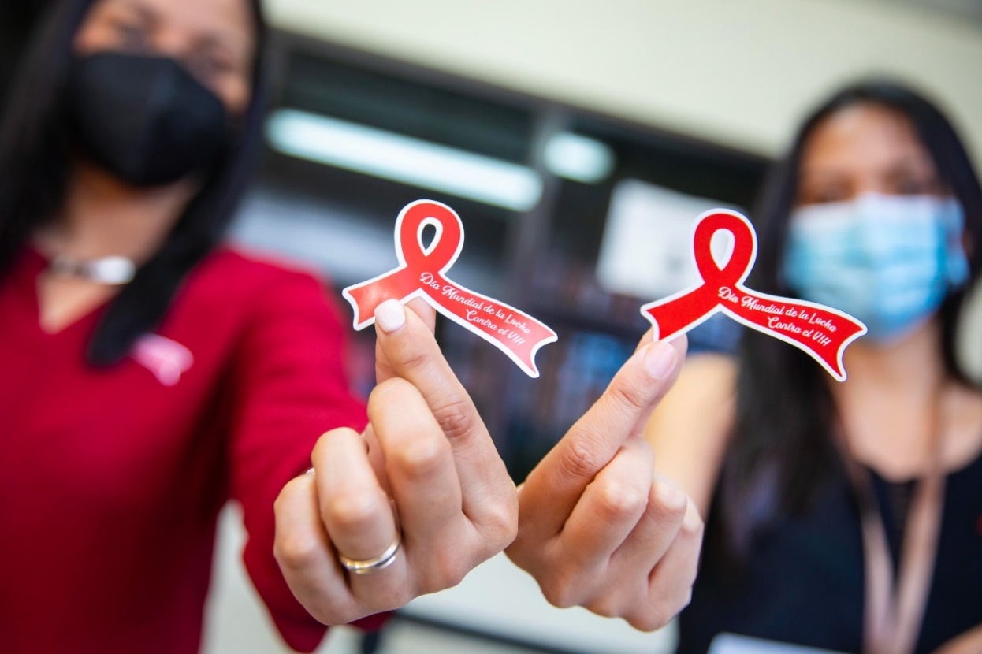
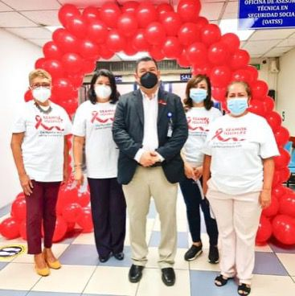
Celebración del Día Mundial del VIH_ISSS

Slide 24
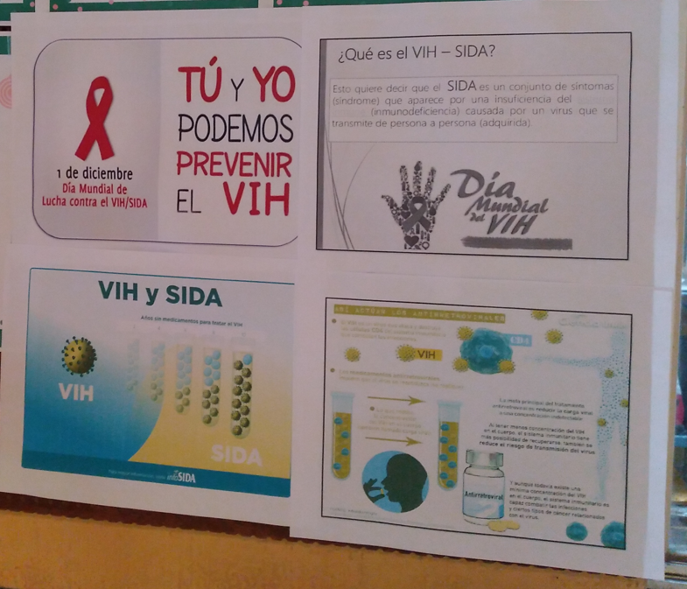
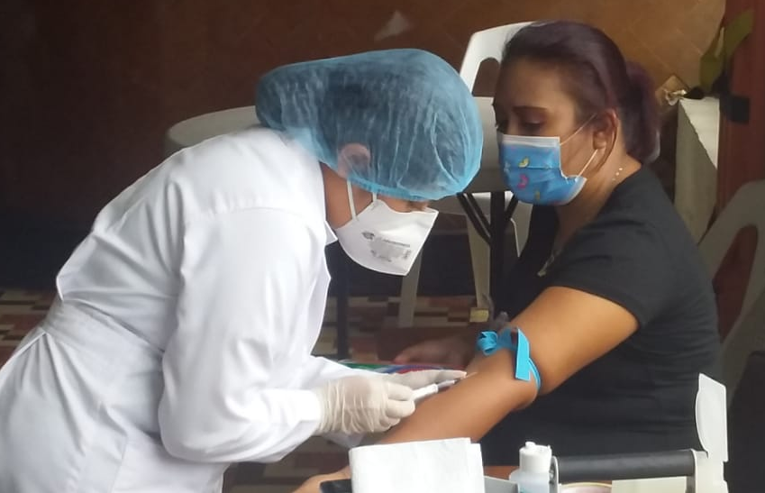
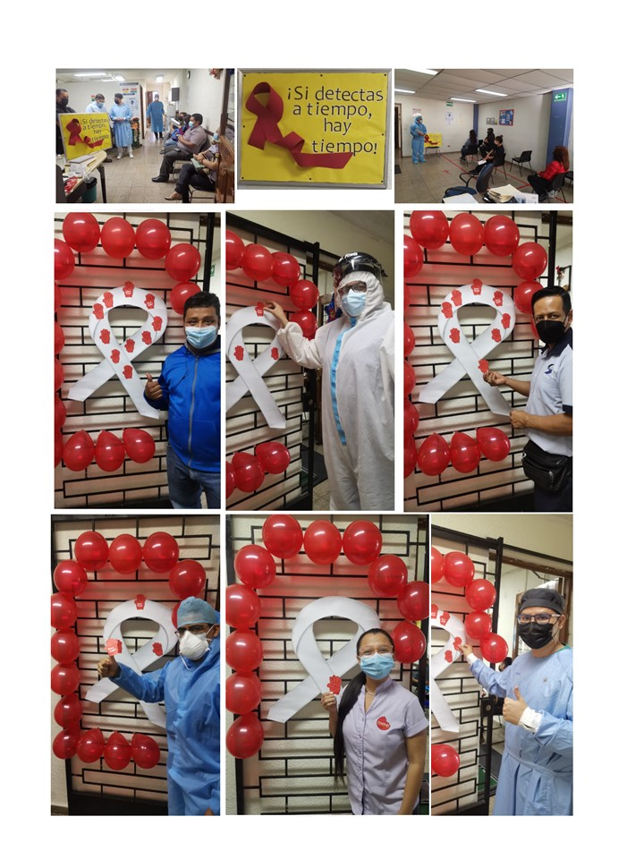

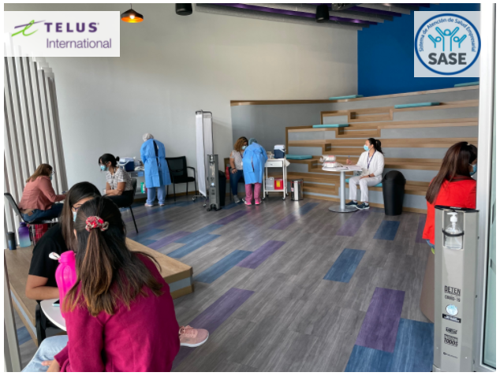
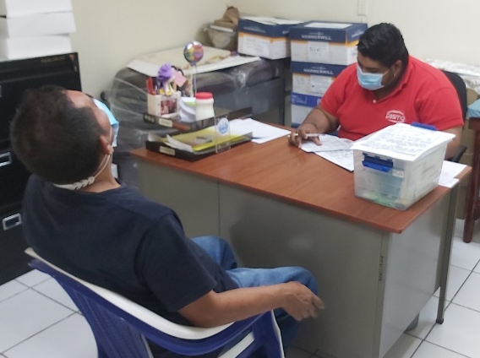
Actividades Realizadas En Las Clinicas Empresariales en el Día Mundial del VIH
Clinica Empresarial
Corte de Cuentas de República

Slide 25
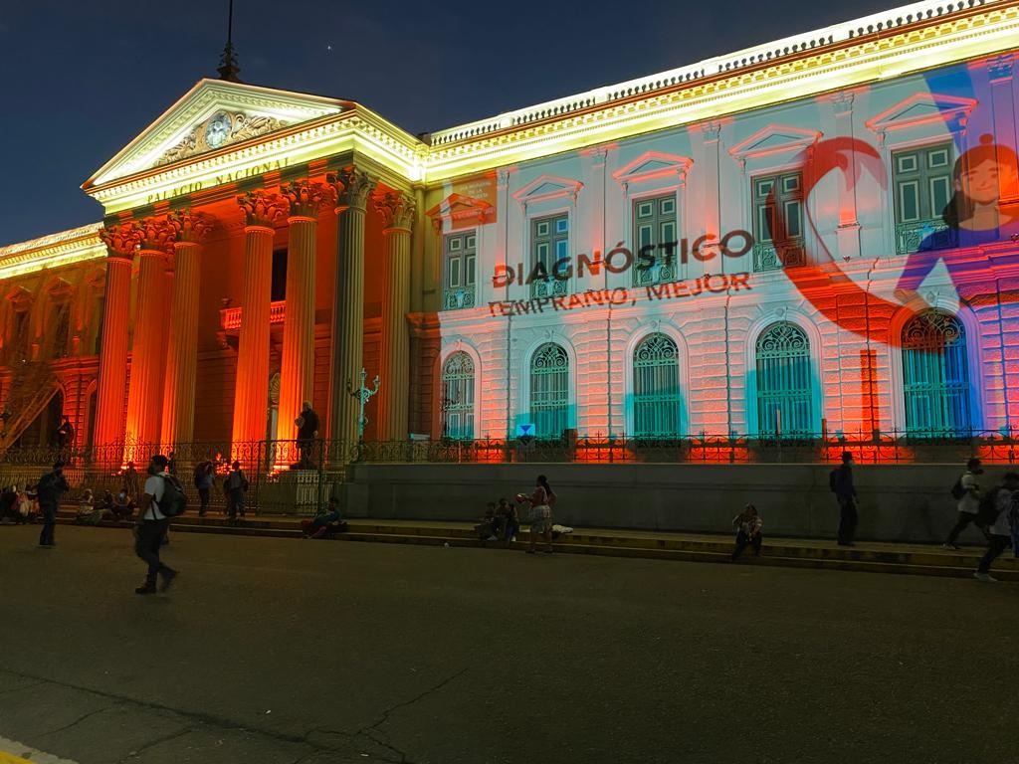
Iluminación del Palacio Nacional 2021

Slide 26

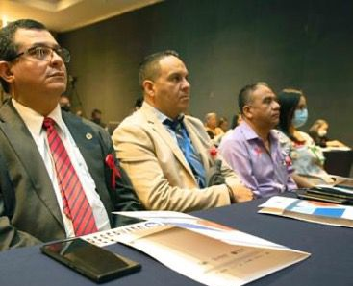
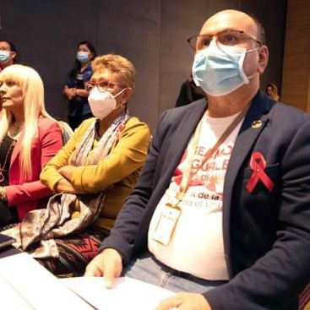

Slide 27

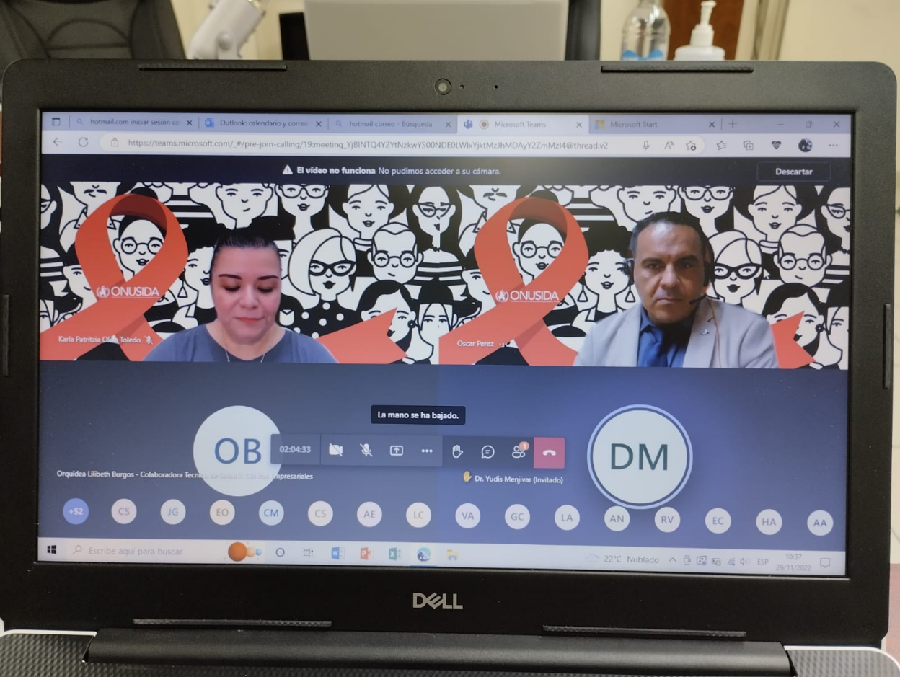
Seminarios Webinar 2022

Slide 28
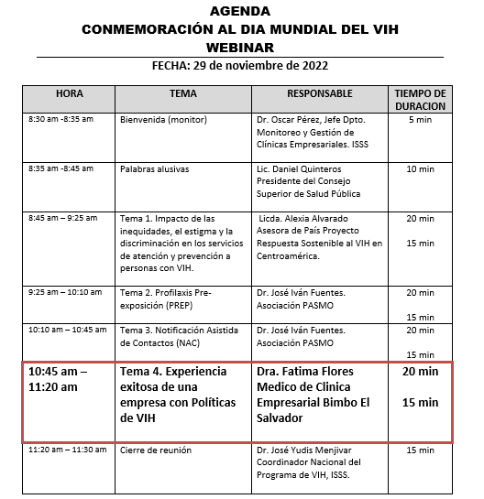

Seminarios Webinar 2022

Slide 29

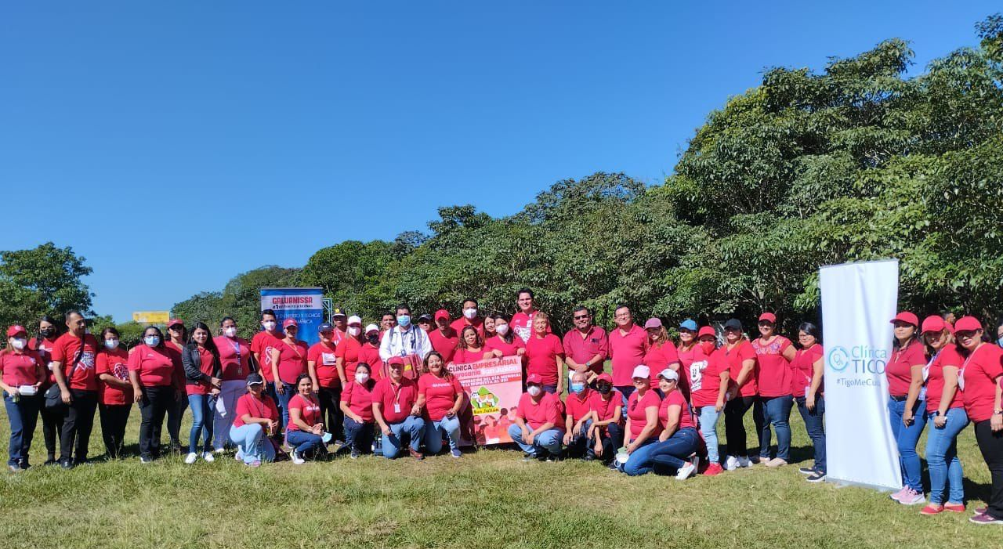

Slide 30
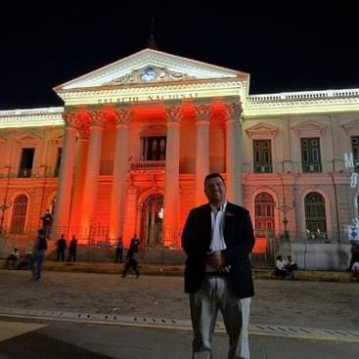
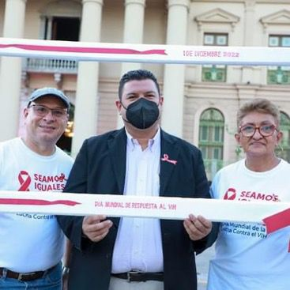
Iluminación del Palacio Nacional 2022

Slide 31
Gracias

